Slide 1
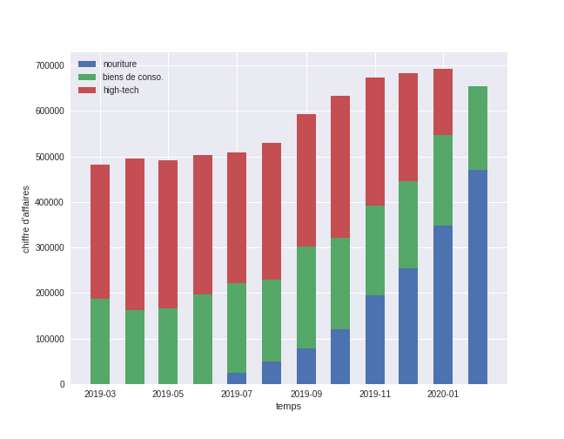
Proportion des ventes par catégorie de produit
CA global
35%
en un an (495K€ à 670K€)
-3,6%
Choix stratégique
Légère baisse du CA
Transformation réussie
Biens de conso : 30%
Nourriture : 0% → 70%
1

Slide 2
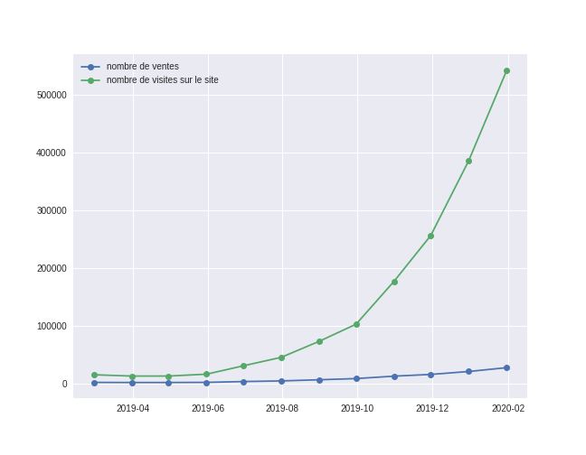
Évolution du ratio visites/ventes au cours du temps
Traffic
x40
13K → 520K visites/mois
Ventes
x20
1,5K → 30K ventes/mois
Manque à gagner
↓ 50%
Manque ~ 588K€ /mois
2
Notes:
Ce qu'on DEVRAIT faire avec une conversion normale (1 258K€)
Ce qu'on fait réellement (670K€)
Manque = 588K€/mois, pas 335K€

Slide 3
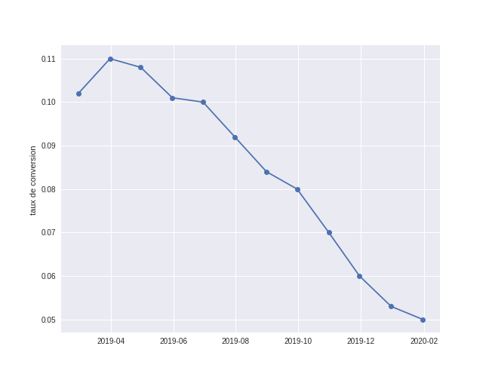
Taux de conversion du nombre de visites / nombre de ventes
Conversion 11% à 5%
↓ 55%
Juin à Septembre
x2
Visites sur le site
Octobre à Février
x5
Visites sur le site
3

Slide 4
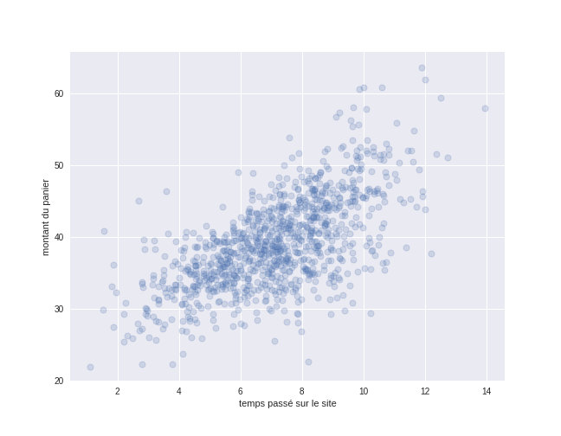
Montant des achats / temps passé sur le site
Corrélation positive
Temps passé sur site
/ montant du panier €
Panier moyen
< 6min ~38€ / >10min ~50€
32%
De plus
Perte d’intérêt
Visiteurs sur site
>10 minutes
4
Notes:
Sur 520k visites avec 5% conversion : 26 000 commandes
Gain potentiel : 26 000 × 7€ = 182K€/an
Écart % = [(Valeur haute - Valeur basse) / Valeur basse] × 100

Slide 5
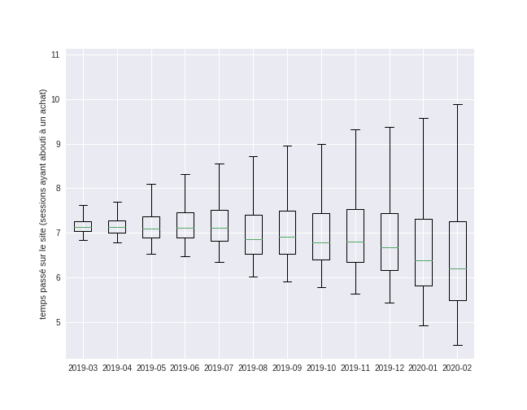
Comportement client du temps passé sur site (pour sessions avec achat)
Temps median (-1min)
7 min à 6 min
-14%
Variabilité
0,4 min à 2 min
x3,5
Ecart interquartile
- de 1 min à + de 5 min
x7
5
Notes:
Variabilité qui augmente – Mediane qui diminue / AUTOROUTE

